Slide 1
Информационно-методический центр «Альтернатива» Муниципальное автономное дошкольное образовательное учреждение «Детский сад № 290» Семинар-практикум «Развитие пространственных представлений детей дошкольного возраста средствами STEM-технологий»

Slide 2
План работы:
Теоретическая часть
1.Вступительное слово
2.Пространственные представления и их особенности
3.Этапы формирования пространственных представлений
4.Мастер-класс «Игры, способствующие формированию пространственных представлений»
Рефлексия, обмен мнениями

Slide 3
Пространственные представления -это представления о пространственных и временных свойствах и отношениях, величине, форме, относительном расположении объектов.

Slide 4
Для чего необходимы пространственные представления ??

Slide 5
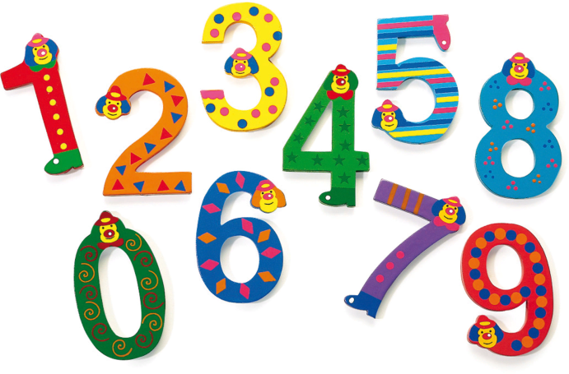
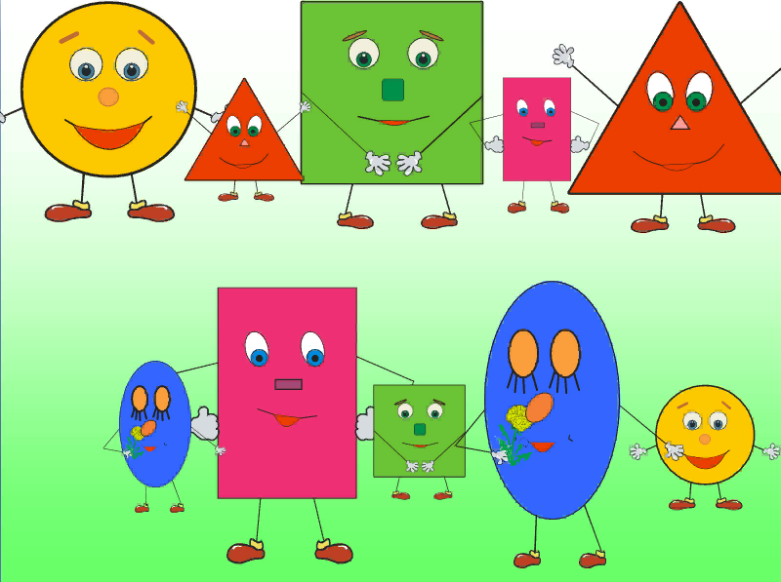
-для обучения ребенка счету;
для формирования представлений о геометрических фигурах, их признаков;

Slide 6
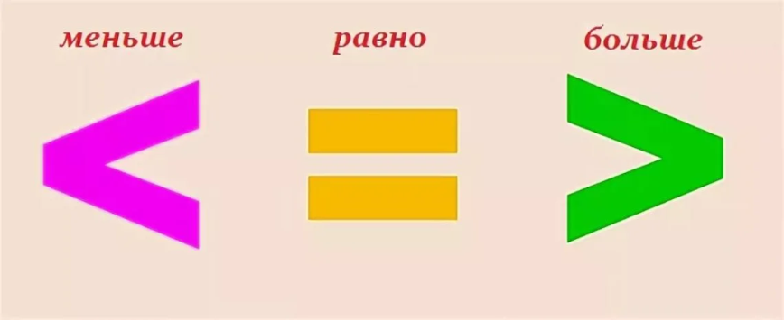
для понимания отношений сравнения;
для умения ориентироваться на листе бумаге;

Slide 7
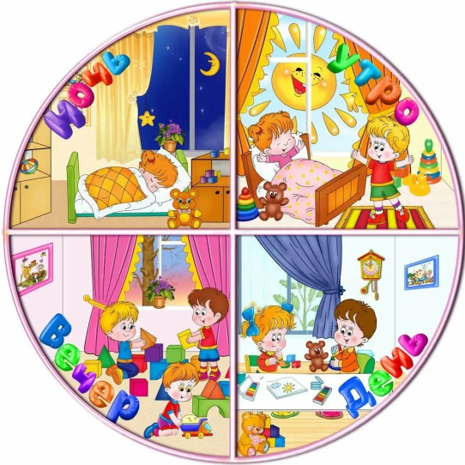
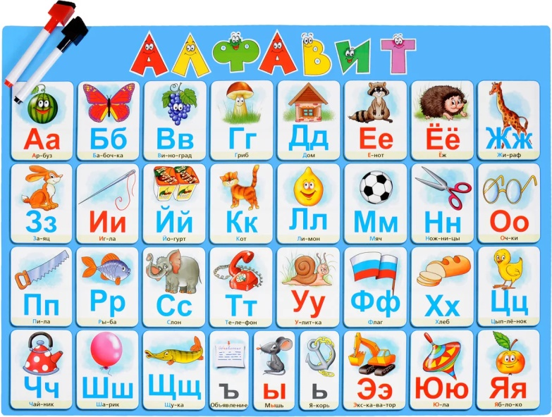
при усвоении временных представлений;
-при обучении письму, при обучении чтению;

Slide 8
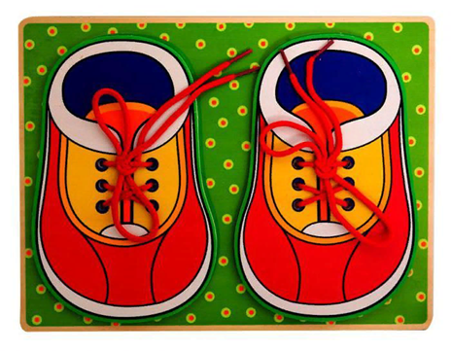
бытовые ситуации, в которых нужны пространственные представления:
обуваясь, отличить правый и левый ботик;
перемещаясь в пространстве помещения, не задевать мебель, углы и деревянные косяки;
-умение ориентироваться на улицах города

Slide 9
Пространственные представления имеют универсальное значение для всех сторон деятельности человека, охватывая различные стороны его взаимодействия с действительностью, и представляют собой важнейшее свойство человеческой психики.

Slide 10
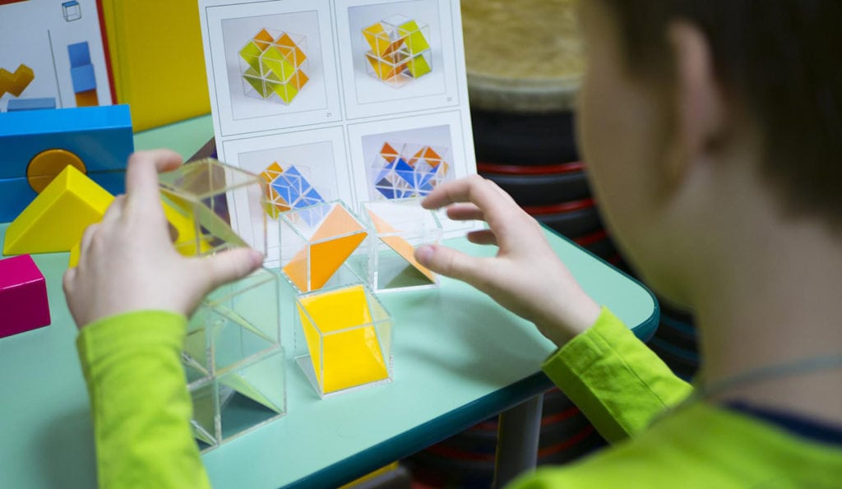
Этапы формирования
пространственных представлений

Slide 11
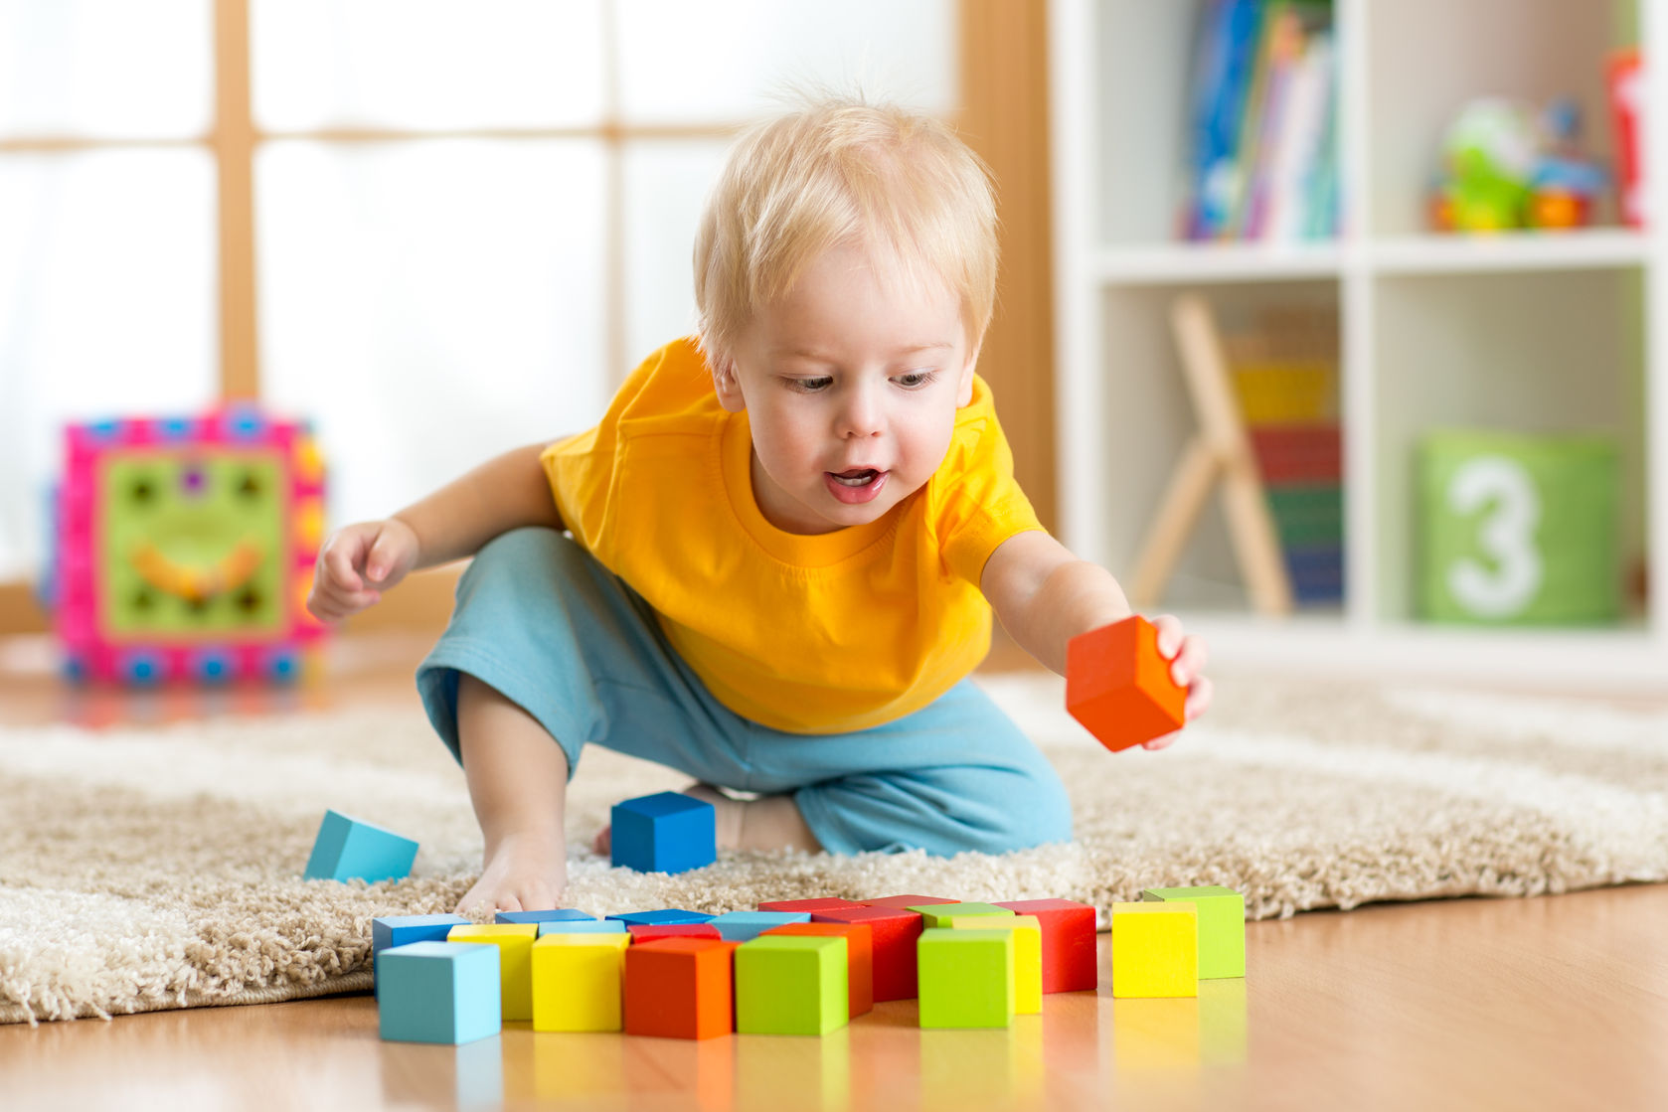
1 этап
У ребенка формируется представление о собственном теле и расположении внешних объектов по отношению к нему.

Slide 12
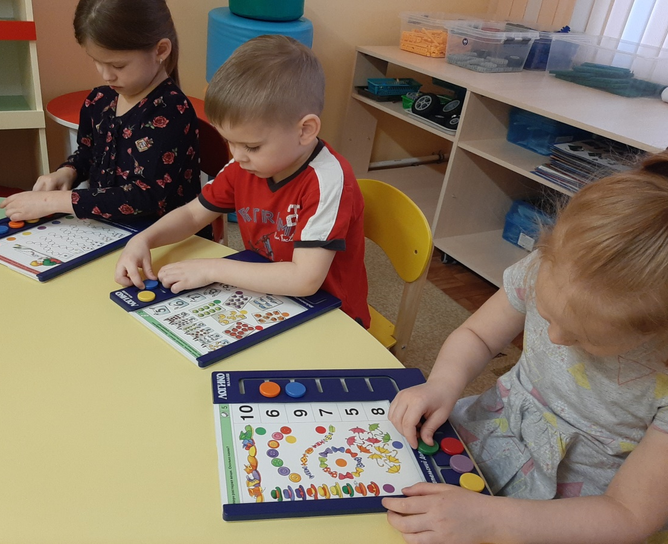
2этап
Ребенок учится ориентироваться не только в реальном пространстве окружающей среды, но и в схематичном пространстве, например пространстве листа.

Slide 13
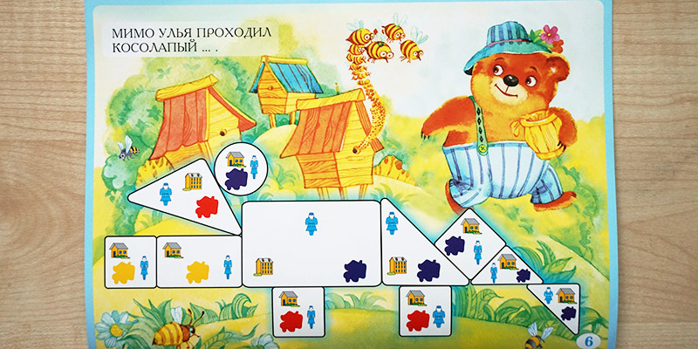
3 этап:
Последний этап формирования пространственных представлений включает в себя ориентацию в так называемом квази - пространстве, которое понимается как некоторая упорядоченность в системах, знаках и символах, например нотная запись, представления о времени, понимание лексикограмматических конструкций.

Slide 14
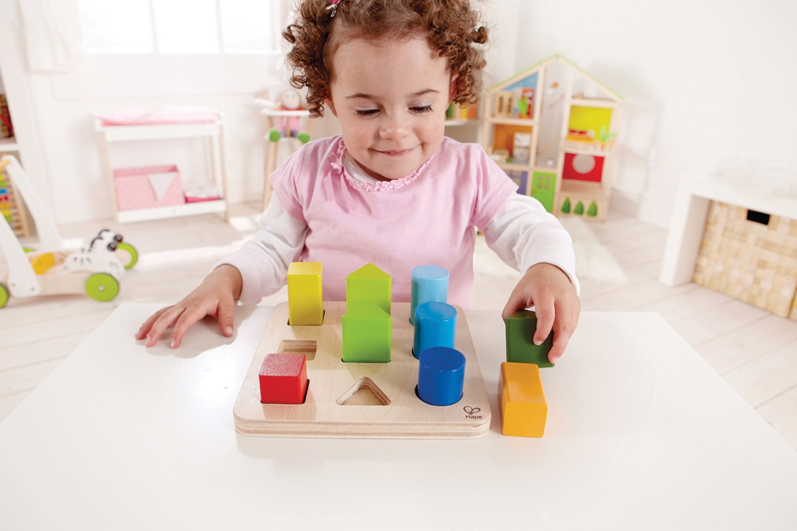
Вывод:
К освоению пространственных отношений нужно подходить со всей ответственностью с раннего возраста.
Изучив опыт многих педагогов – исследователей, мы должны методически правильно, поэтапно, с постепенным усложнением развивать у детей пространственные представления.

Slide 16
1) 2) 3) 4)
1)Нужное размещение фигуры
2)Запрещенное место для размещения фигуры
3)Подсказка цвета с неизвестной формой
4)Подсказка форм с неизвестным цветом

Slide 17
1) 2) 3) 4)
1)Нужное размещение фигуры
2)Запрещенное место для размещения фигуры
3)Подсказка цвета с неизвестной формой
4)Подсказка форм с неизвестным цветом

Slide 18
1) 2) 3) 4)
1)Нужное размещение фигуры
2)Запрещенное место для размещения фигуры
3)Подсказка цвета с неизвестной формой
4)Подсказка форм с неизвестным цветом

Slide 19
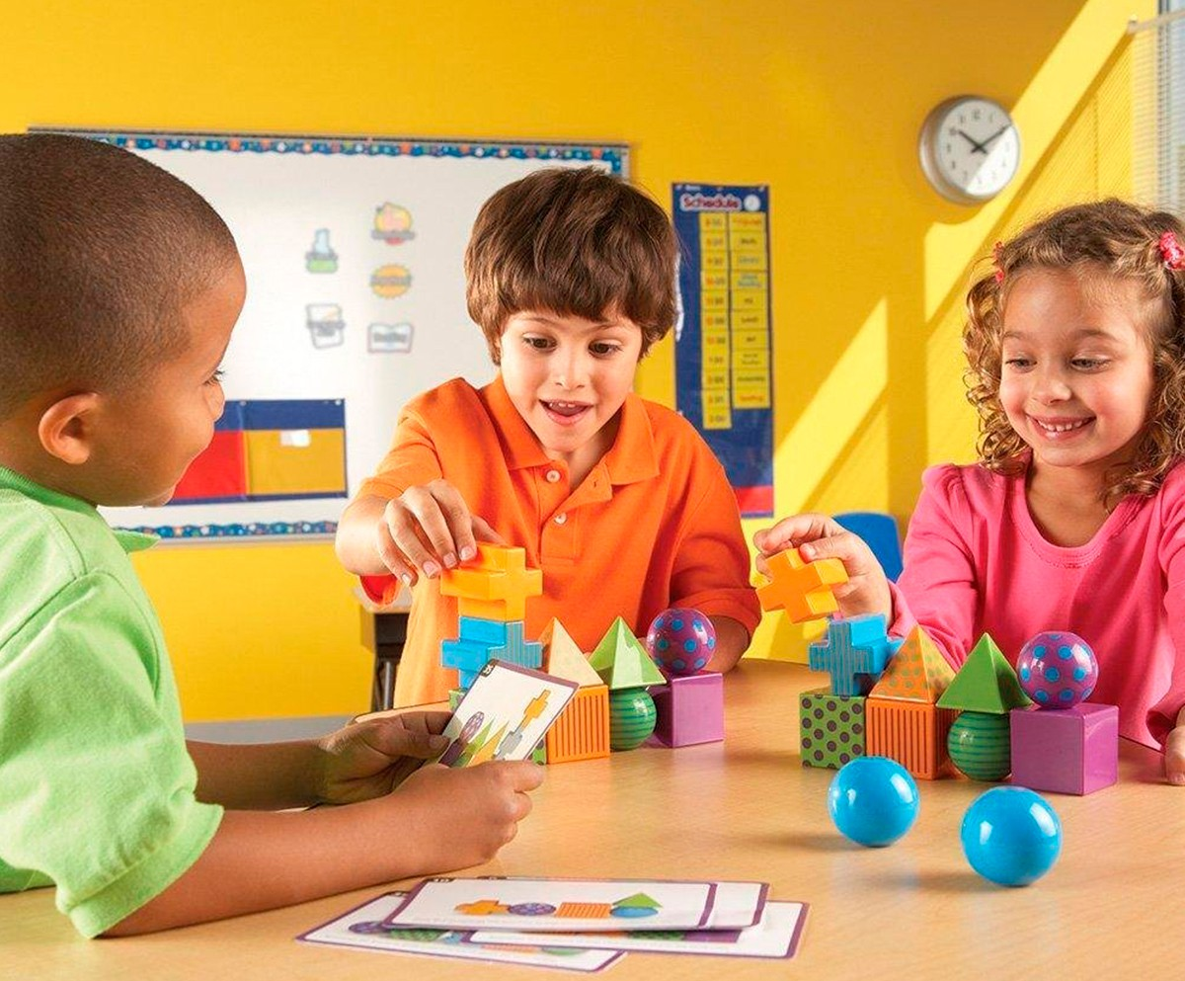
STEM-оборудование как средство развития пространственного мышления

Slide 20
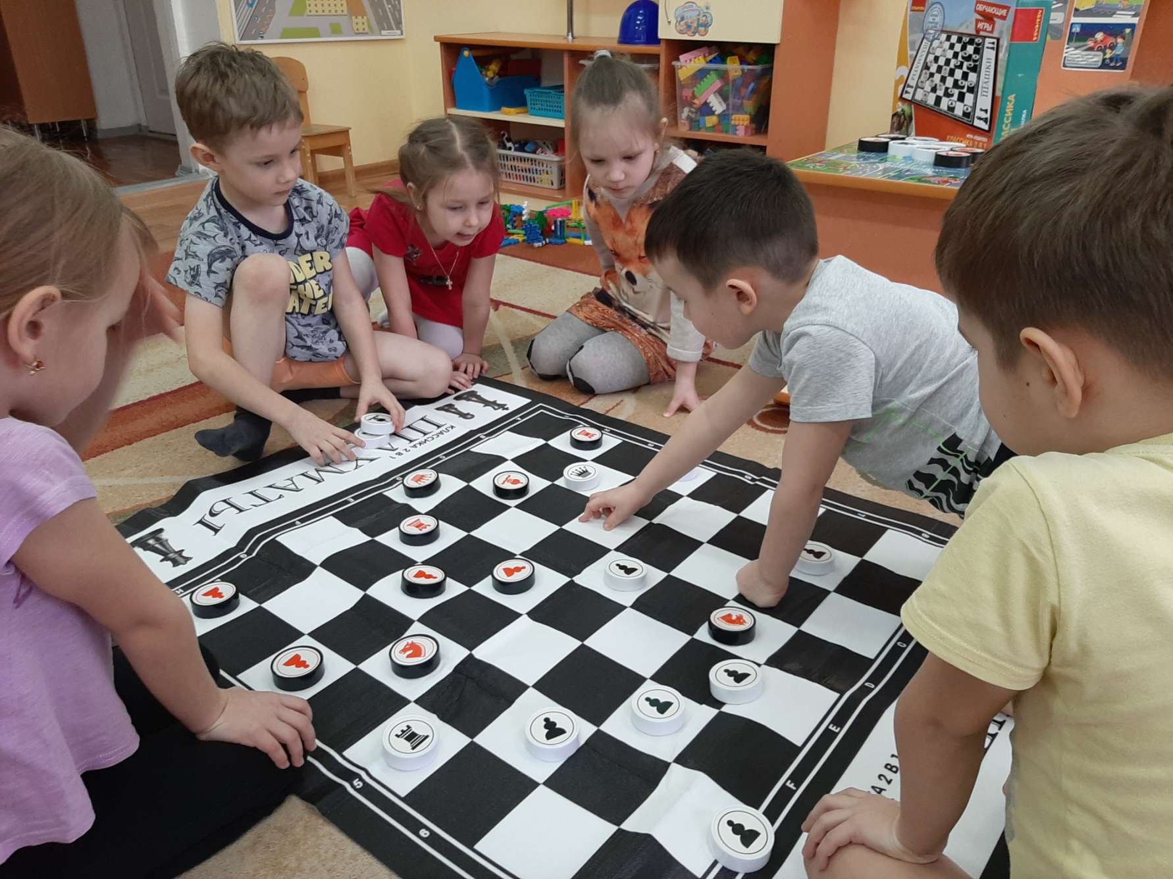
«Шахматы и шашки»

Slide 21
«Формы и мышление»

Slide 22
«Логические планшеты»

Slide 23
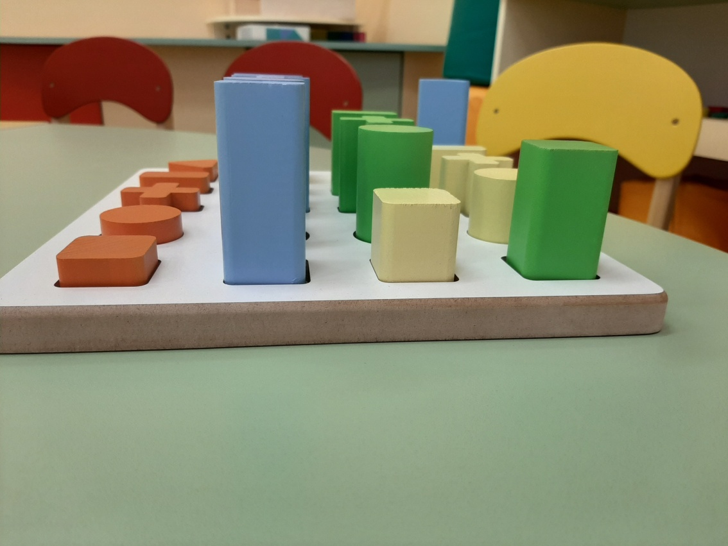
«Сравни фигуры»

Slide 24
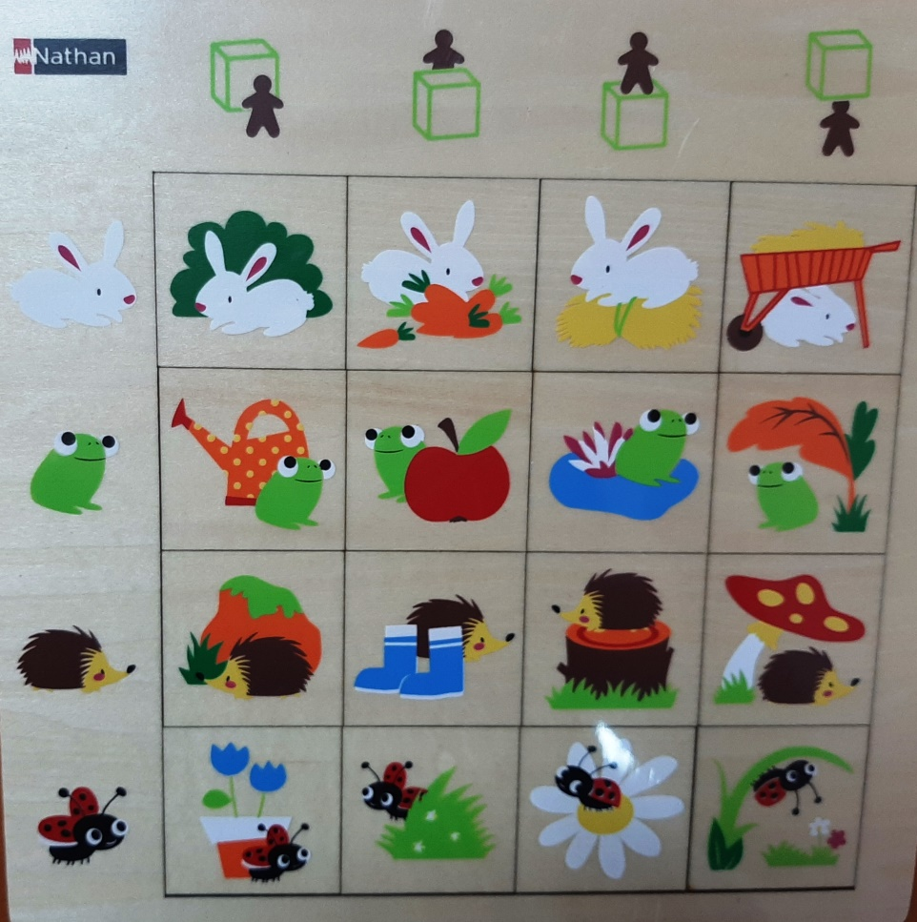
Логические пазлы «Геометрические формы» «Расположение в пространстве»

Slide 25
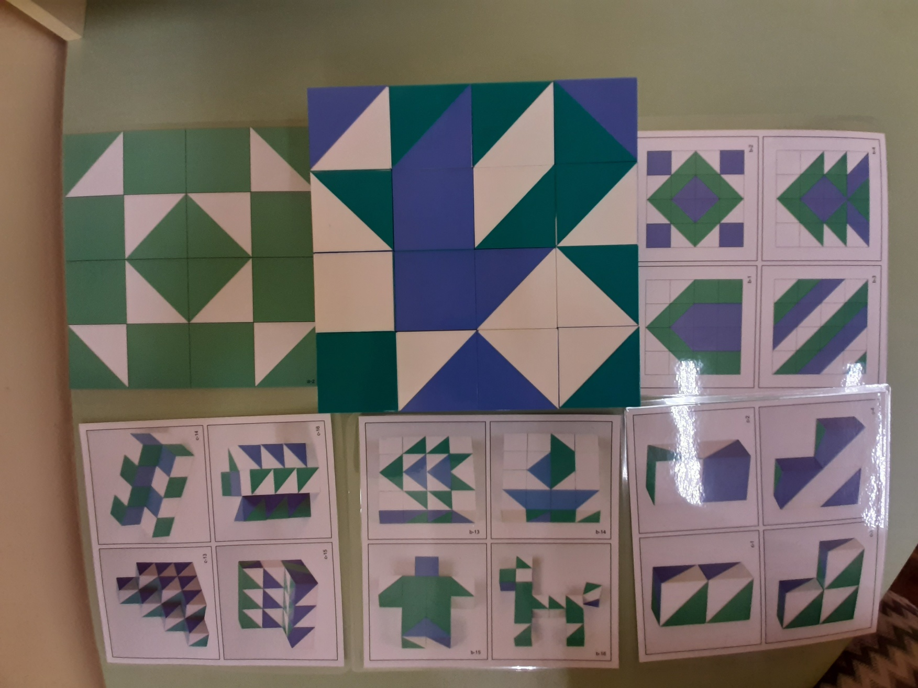
Кубики «Океан»

Slide 26
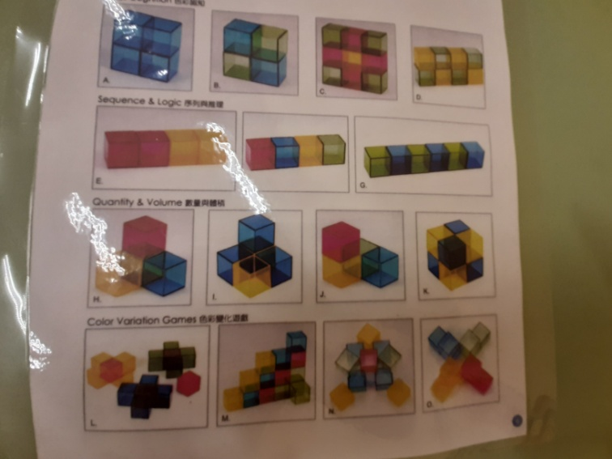
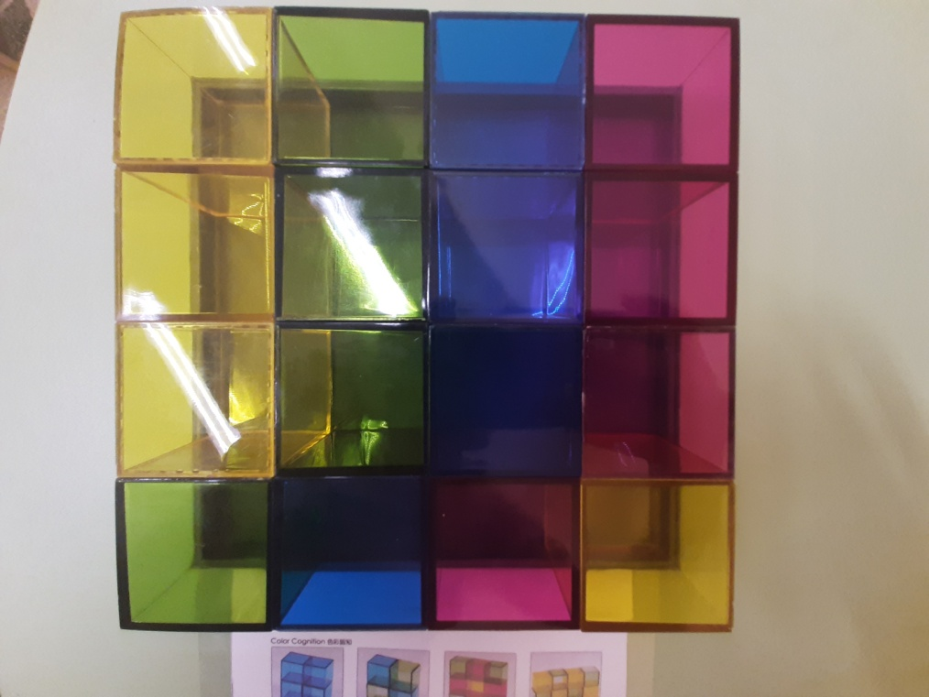
Кубики прозрачные «Радуга»

Slide 27
